Slide 1
科學園區人才培育補助計畫
資策會數位教育研究所
蔡義昌

Slide 2
大綱
1. 數位學習行銷概論
2. 數位學習社群經營
3. 虛實整合經營

Slide 3
未來學習
林百里在清大以「雲世代學習2.0 科技、創新在地全球化」為題演講，他指出，「我們很緊張，因為未來五年很多事都會實現。」
  行動 Apps、行動遊戲、互動影像技術、平板電腦、學習分析與物聯網等技術，將會影響未來五年的產業變化
  Apps和平板電腦可應用在高等教育中，如學生的學習狀況可以直接線上分析；雲端運算也可讓學習無時無刻實現。
  林百里分享美國、英國、韓國與芬蘭的新世代學習模式，提到韓國的數位學習已超越台灣，對現階段的台灣而言，這方面令人擔心。

Slide 4
數位學習行銷概論
建立企業學習網與產業知識網提升競爭力
Learning Lab場域推動:彰化大城鄉
建立中南部偏鄉應用數位學習之環境與能力，
落實學習機會均等

Slide 5


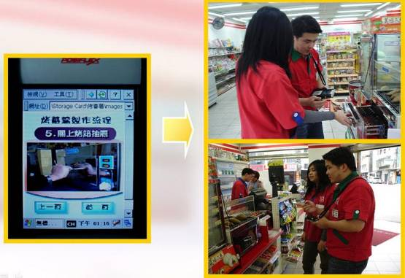
建立企業學習網與產業知識網提升競爭力
  指標型企業數位學習導入率達61% (99年)
喬山健康科技(台中)
奇美電子(台南)-
綠色供應鏈知識網效益
OK便利超商
以PDA及Podcasting應用於設備操作、新商品推廣、促銷商品銷售及預購產品銷售，已製播超過100集銷售達人和供應商產品介紹，獲得上千名員工熱烈迴響
24%之供應商降低成本，每家供應商平
均降低成本92.65萬，共降低 1.16億
1
持續推動接班人計畫
66%之供應商提升產品良率，每家供應
商良率平均提升 44.46%
高階主管
2
有效建立各層級主管能力
19%之供應商增加產能，每家供應商平
均增加產能金額139萬，共增加產能1.39億
中階主管
3
營業額成長23%
培訓報酬率提升28倍
37%之供應商提升其產品準時出貨率，
每家供應商產品準時出貨率平均提升33.65%
4
行銷端人員
19%之供應商增加營業額，每家供應商
平均提升營業額成長率為171萬，共增
加營業額1.71億
5
準時交貨率提升20%
製程不良率降低4%
新進人員、現場操作員
25%之供應商提升其營業額成長率，
每家供應商營業額成長率平均提升16%
6
Video: 育碁 影帶
Notes:
5

Slide 6
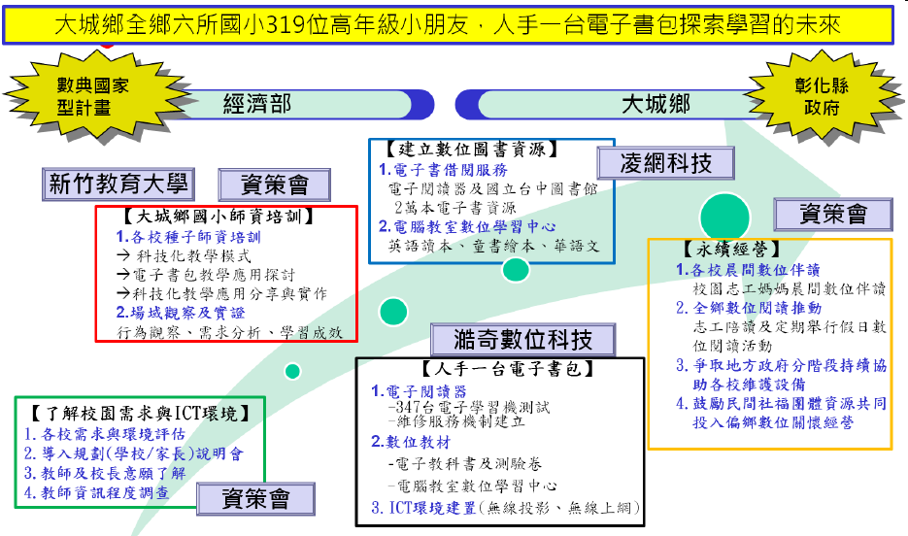
Learning Lab場域推動:彰化大城鄉

Slide 7
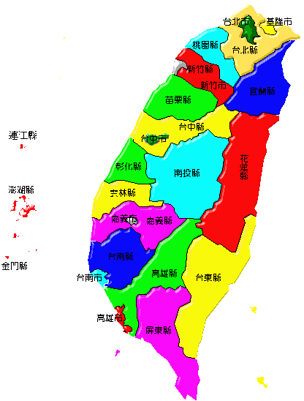








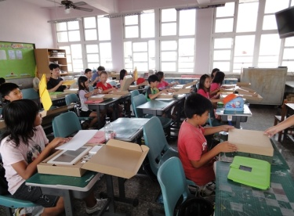
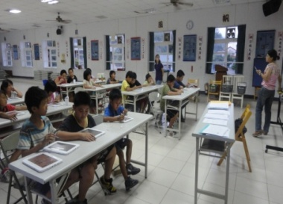
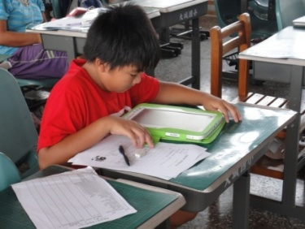
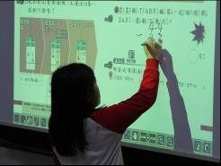
  建立中南部偏鄉應用數位學習之環境與能力，
  落實學習機會均等
充實學校數位閱讀資源
[彰化]
大城國小
美豐國小
潭墘國小
頂庄國小
永光國小
西港國小
社區民眾終身教育
的學習利器
利用學習終端創造方便取閱最新學
習資源環境
打造偏鄉/弱勢族群行動學習環境
享受資訊時代閱讀新趨勢
100年偏鄉數位關懷地區
累積至3縣市9所偏鄉學校
鄉鎮圖書館
電子書閱讀器借閱
[台東]
仁愛國小
[高雄]
六龜國小
荖濃國小
數位閱讀照片
師生電子書操作訓練
師生共讀引導
學生個人閱讀

Slide 8
數位學習社群經營
學習隨手得:世界上最多成員的流行團體-AKB48
學習機會均等:讓台灣各地的孩子都能看到兒童劇-紙風車劇團
非正式學習:1000個遠方聲音的呼喚-世界公民島
互動學習:與消費者對話-漢堡大亨
社會學習-拉拉山的水蜜桃

Slide 9

  2010年獲得金氏世界紀錄認證為世界上最多成員的流行團體-AKB48
AKB48是由日本作詞家秋元康擔任製作人的日本大型女子音樂組合，於2005年出道時屬於DefSTAR Records旗下藝人
AKB48的名字取自日本東京都秋葉原地區（簡稱 Akiba），在秋葉原擁有名為AKB48劇場的專用表演場地，以「可以面對面的偶像」為理念，幾乎每天都在專用劇場進行公演。

Slide 10

AKB48
AKB48內部由「Team A」、「Team K」、「Team B」及「Team 4」四組總共59名成員組成，另外還有包括稱為「Team 研究生」的後備隊成員，總共76人。AKB48取得成功後，秋元康以相近模式陸續成立了SKE48、SDN48、NMB48、HKT48等派生組合以面向不同市場發展，成員總數已經超過200人。
同時，AKB48在2010年獲得金氏世界紀錄認證為世界上最多成員的流行團體
AKB48由出道自今唱片的總銷量已突破1,000萬張。AKB48的市場行銷策略為該組合近年人氣爆發的主要原因之一。

Slide 11
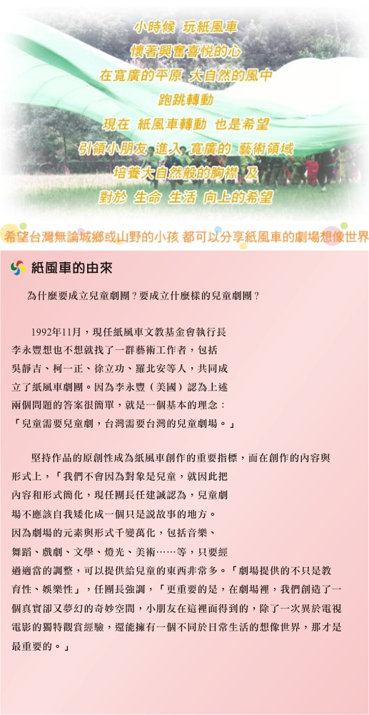
  讓台灣各地的孩子都能看到兒童劇-紙風車劇團
感謝有你，陪我們走完「319鄉村兒童藝術工程」的達陣夢想。
天涯海角的每一場演出，都凝聚了所有人的愛與期盼！
我們希望鄉下孩子也能親身感受「國家劇院級的舞台劇」魅力演出！
這樣的付出，只為了換取每一個孩子臉上的純真笑容……
這是由幾個文藝老青年起頭的社會運動，卻感染了全台灣無數個心中有愛的贊助人。
最具原創力的城鄉藝術盛事，終於就要走完319鄉，是結束，也是開始……

Slide 12

最新動態 :現有26,329人和團體捐款，目前約有794,680人看過演出

Slide 13
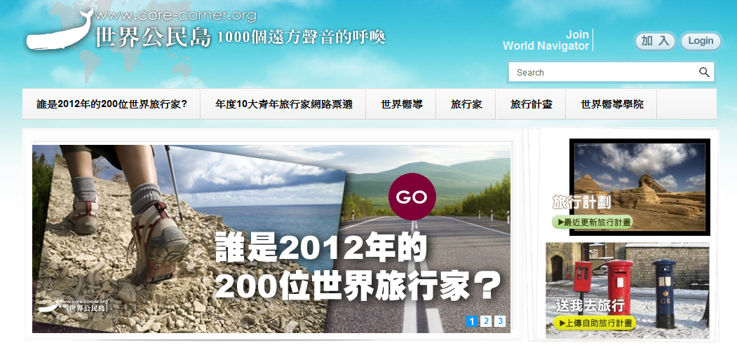
  1000個遠方聲音的呼喚-世界公民島

Slide 14
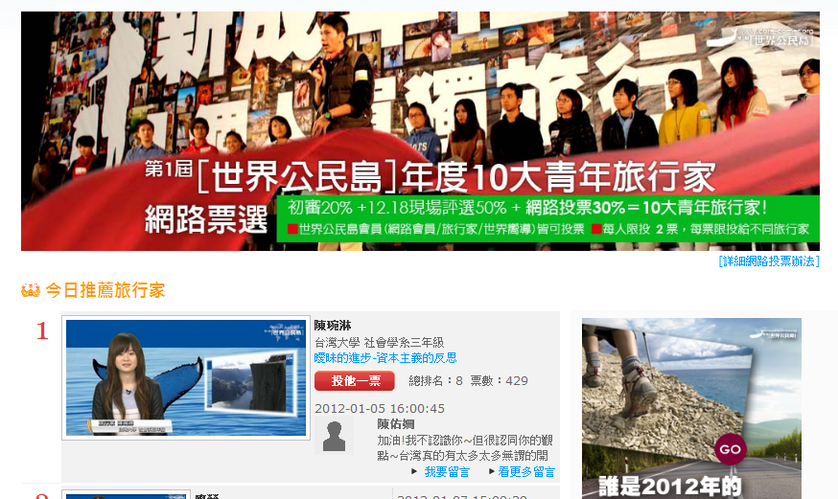
年度10大青年旅行家網路票選

Slide 15

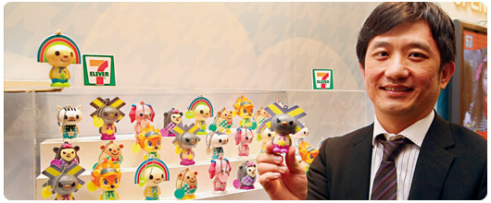
  與消費者對話-漢堡大亨
7-ELEVEn臉書粉絲頁打入全球臉書零售品牌的第10名
讚也可以這樣用:
  「當日滿1000人按讚，爽健美茶打七折；2000人按讚，就打六折」
  短短幾小時就已集滿2000個讚，兩天之內就賣出1萬瓶。
投票:
  漢堡大亨系列的炭火燒牛肉堡，常有網友上臉書抱怨太小了。
  舉辦臉書投票，請網友決定漢堡尺寸，後來獲得800多人投票，68％主張加大
  7-ELEVEn團隊就根據結果推出加大產品，銷量果然激增

Slide 16
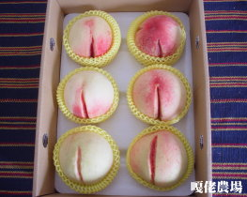
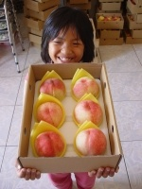
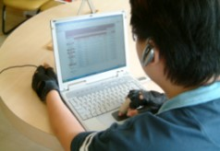
  社會行銷-拉拉山的水蜜桃
拉拉山原住民部落盛產水蜜桃
地理位置偏遠交通不便，水蜜桃無法賣出
原住民辛苦一年寄望水蜜桃改善經濟希望落空
2004光華國小蕭校長推動協助學童家長銷售水蜜桃，希望藉由直接改善農家的生活水平
根本解決經濟問題，讓學童有良好的學習環境

Slide 17
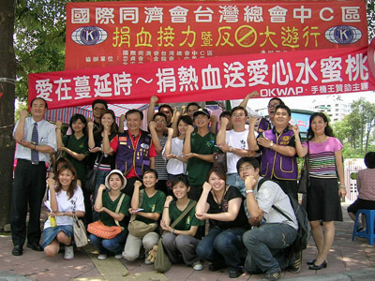
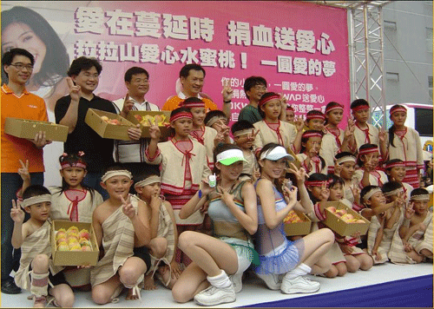
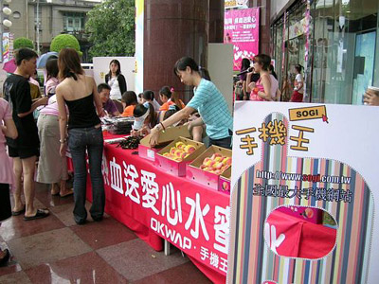
結合廠商，捐血送水蜜桃
結合手機廠商贊助、捐血中心支援
93.07.於台北華納威秀、台中新光三越、屏東太平洋百貨
吸引三百位捐血者以及數千筆網路訂購

Slide 18
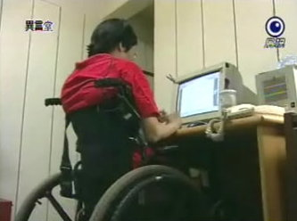
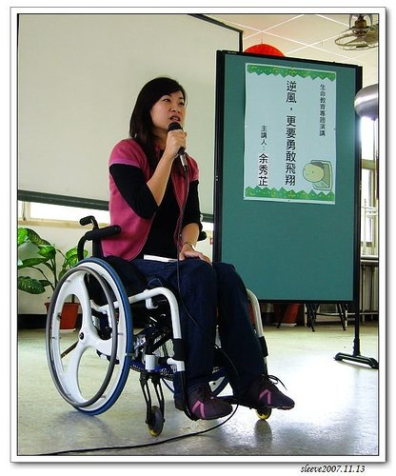
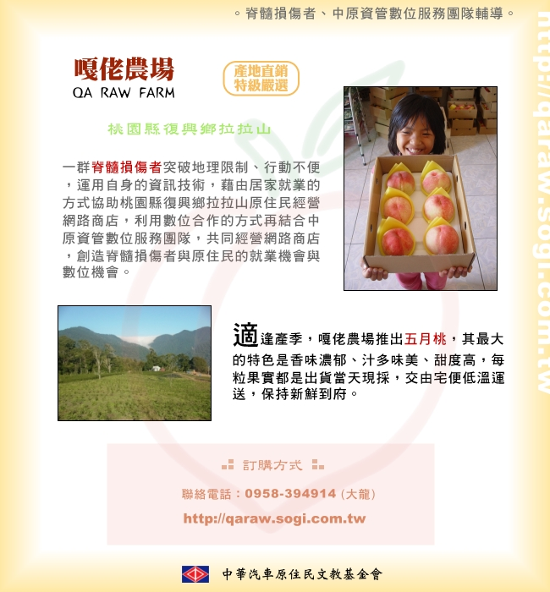
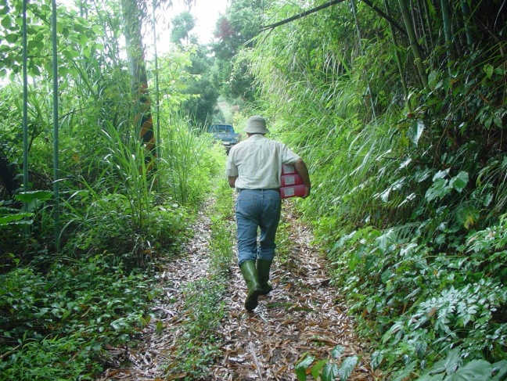
原住民果農與脊髓損傷者之合作
輪椅天使秀子當代言人
中原資訊志工維護網站
病友擔任客服確認訂單
聯繫果農出貨
果農收入的10%提供給病友
2005年回饋8萬
2006年回饋6萬
2007年回饋4萬
請享用

Slide 19
2004年成果
2004年六、七月份共計銷售近10000盒水蜜桃
銷售金額達新台幣500萬元
05.12/中天電視/水蜜桃上網 籌營養午餐費
05.12/東森新聞報/復興鄉水蜜桃難賣好價錢 中原學生架網站開賣助果農
06.09/e天下雜誌專訪
06.23/大愛電視台專訪
06.28/桃園縣政府/中原大學協助拉拉山原住民部落網路行銷水蜜桃
06.29/中國時報/銷售網 大利器 收益水噹噹 果農甜蜜蜜
06.29/中國時報/水蜜桃風味餐 甜美入胃
06.29/東森新聞報/網站行銷水蜜桃有成 復興鄉民捐果獻愛心
06.29/中央日報/中原協助原民部落行銷水蜜桃
07.04/民視/捐血送水蜜桃 做善事又可以滿足口慾
07.04/華視/捐血送水蜜桃 民眾響應熱烈
07.04/東森整點新聞/捐血送愛心水蜜桃 大排長龍
07.05/中國時報/搶救桃子大作戰 3天賣光1000盒
動員1200人次上山服務，4 個部落， 50個農家，成立中原客服中心

Slide 20
虛實整合經營
個人學習:由南往北佈建無縫數位學習中心
培育產業遠續發展的種子:創新學習社群

Slide 21
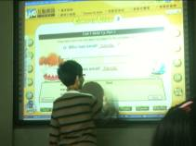
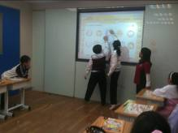


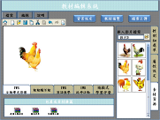
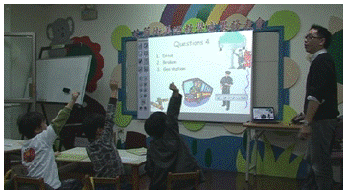
個人學習:由南往北佈建無縫數位學習中心
科技化培訓補教應用累積至1700家，導入率從2%提升至10%，影響學生達7萬人次，中南部業者擴展商機，99年產值增加31億(全國)。
希伯崙(台北)─
完整科技化教學模式示範
首家全場域無縫式學習
兒美智慧教室完整解決方案
建立無縫式完整智慧教室solution，將可整廠輸出至韓國、大陸、日本、香港等。
99年
建立無縫式學習
(個人學習載具服務)
輔導3家大型化業者
協助加盟擴散累積達
1700家
增加31億產值
芝蔴村(台中)─
科技化培訓國際擴散方案
建立國際兒美體系科技化示範案例
獨創開發適用於體感式電子白板之互動遊戲、競賽型課件，預計輸出至大陸與日本。
98年
推動科技化教學
(電子白板教學服務)
輔導5家大型化業者，
擴散達450家
增加3億產值
+
以科技化教學解決方案，擴散全國500間教室，並輸出大陸幼兒園。
人上人文教(台南)─
兒美人因設計智慧教室
整體解決方案
「直覺式教材製作平台」
導入數位學習
(線上學習服務)
輔導5家大型化業者，
擴散達350家
增加1億產值
97年
21
Notes:
21

Slide 22
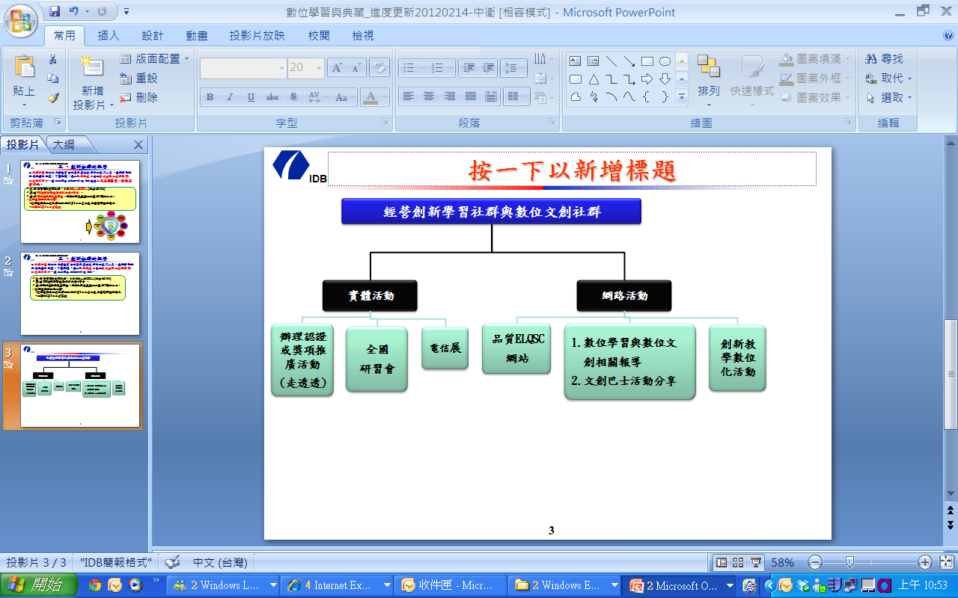
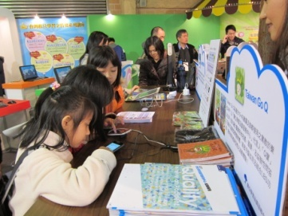
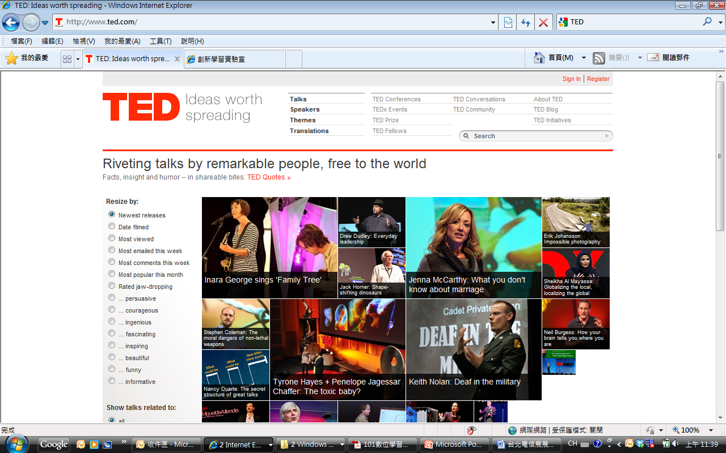
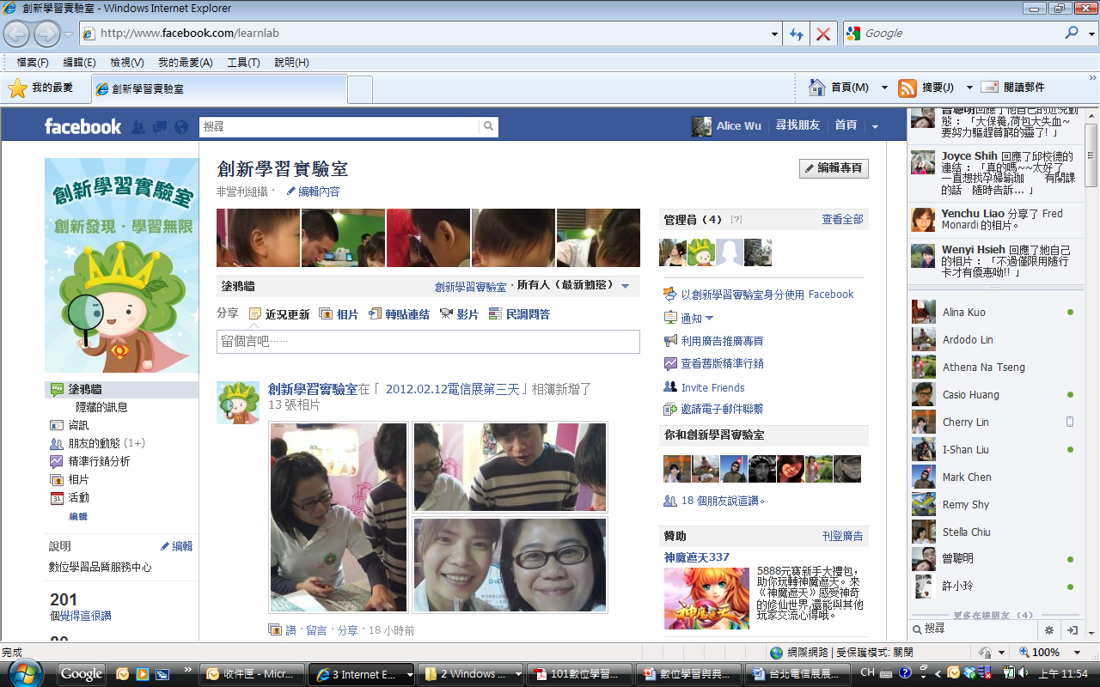
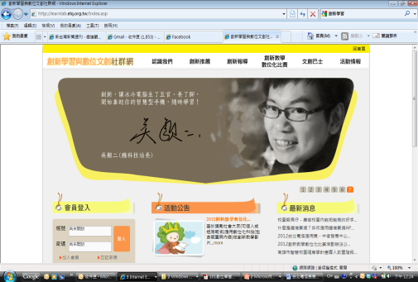
培育產業永續發展的種子:創新學習社群
以社群力量結合全台對教育有願景及具有創新力之種子人員，透過群體分享與腦力激盪，引爆話題，深入挖掘與產出在地具代表性之創新學習/文創應用案例，建立全國各地learning lab。
促成創新學習及數位文創社群至少1000個成員，並匯集創新應用案例至少100個
成立創新學習實驗室FB社群，1/1成立至今粉絲人數為202人(統計至2/14)
規劃於全台各地舉辦以TED模式為主之創新學習教學應用分享研習會 。
-目前預定新北市(3月中)、桃(4月底)、南投(4-6月)、宜、彰、台東、屏東、台北
參與2012台北電信應用展，攤位來訪人數達490人，並由專員提供認證業務推廣說明。
預定於3-8月間舉辦全國創新教學數位化比賽:
-創新教學與文創社群網站已於1月1日正式上線,並展開本活動的曝光
-持續邀請學者、數位學習業者、科技網站站長、新銳導演等為社群網站義務代言。

